Slide 1
SALDŽIOSIOS UOGOS
Kauno lopšelis- darželis „Liepaitė“
Parengė: Aistė Guobė
Rita Pūtvienė

Slide 2
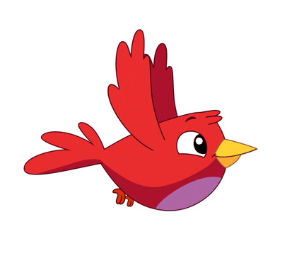
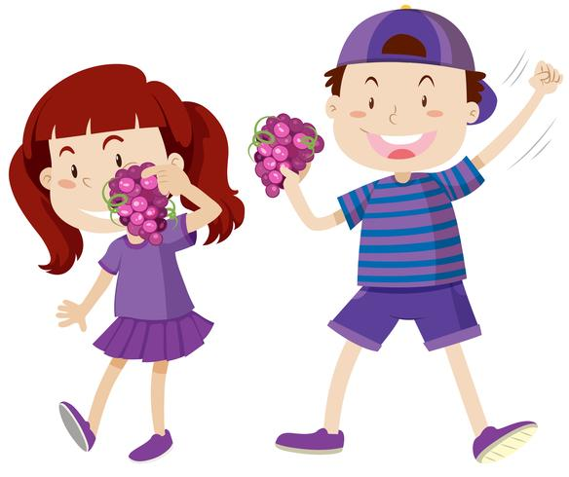
SVEIKI DRAUGAI. KELIAUKITE KARTU SU MUMIS PAUOGAUTI.

Slide 3
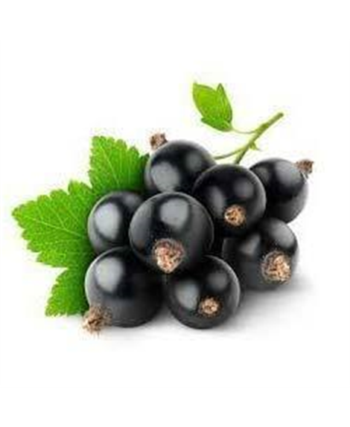
AR PAŽĮSTI ŠIAS UOGAS?
JUO-DIE-JI
SER-BEN-TAI
A-GRAS-TAI
RAU-DO-NIE-JI
SER-BEN-TAI

Slide 4
A-VIE-TĖS
AR PAŽĮSTI ŠIAS UOGAS?
BRAŠ-KĖ
GER-VUO-GĖS

Slide 5
VY-NUO-GĖS
AR PAŽĮSTI ŠIAS UOGAS?
ŽE-MUO-GĖ
MĖ-LY-NĖS

Slide 6
KIEK KŪDIKIŲ ŽIŪRI Į KAIRĘ PUSĘ?
KIEK KŪDIKIŲ ŽIŪRI Į DEŠINĘ PUSĘ?
6
8
4

Slide 7
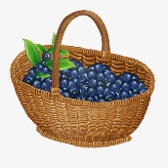
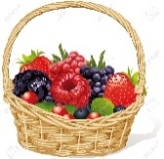
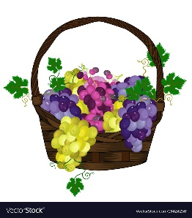
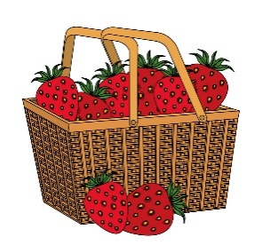
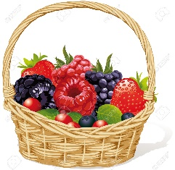
SUSKAIČIUOK IR ĮRAŠYK Į APSKRITIMUS, KIEK YRA VIENODŲ PINTINIŲ.

Slide 8
SUSKAIČIUOK PIEŠINĖLIUS IR APIBRAUK TEISINGĄ JŲ SKAIČIŲ.
Š
5
6
7
Š
6
7
8
Š
7
8
9

Slide 9
ĮVARDINK, KOKIU GARSU PRASIDEDA ŠIŲ UOGŲ IR VAISIŲ PAVADINIMAI.
K
C
V
S
A
B
M
O
G

Slide 10
VAISIUS NUSPALVINK GELTONAI, UOGAS RAUDONAI.

Slide 11
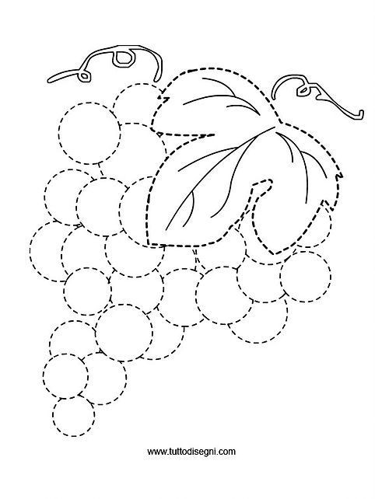
PAŠTAMPUOK SU PIRŠTUKAIS.

Slide 12
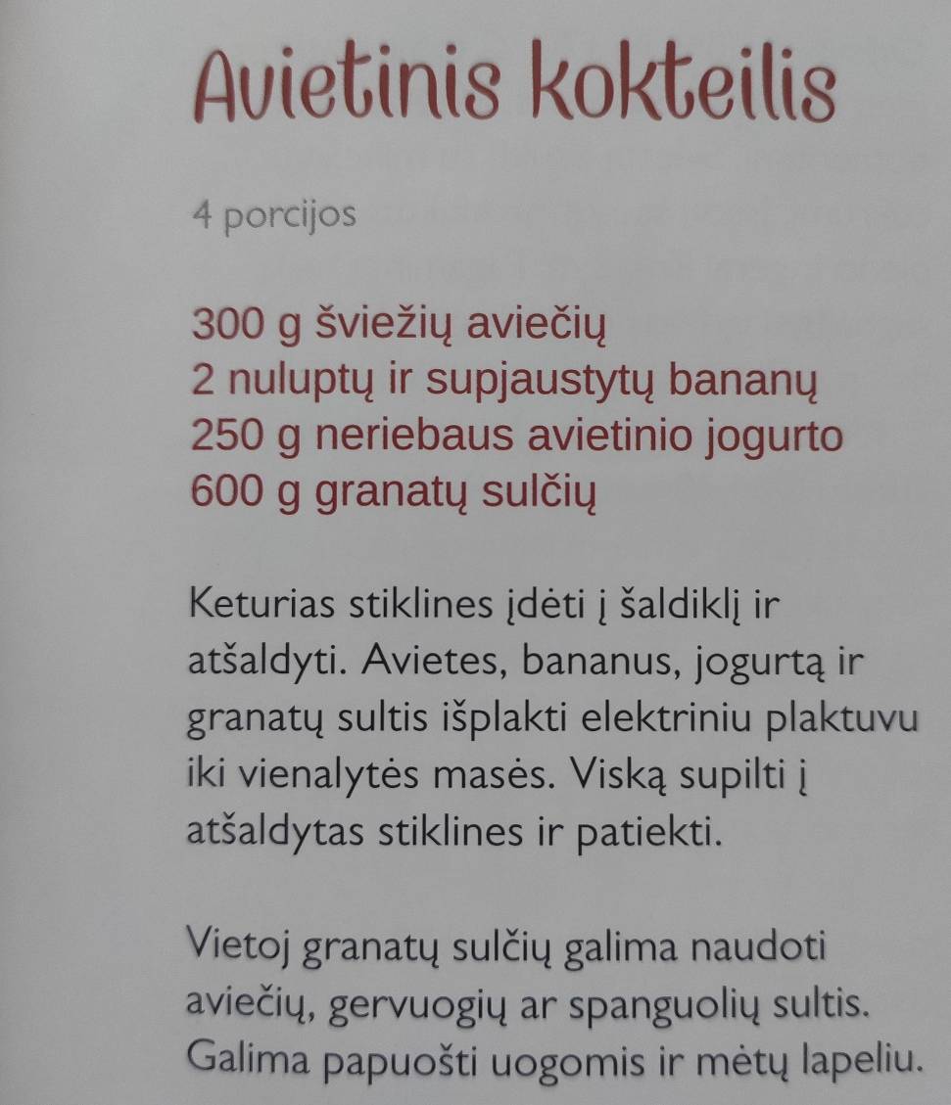
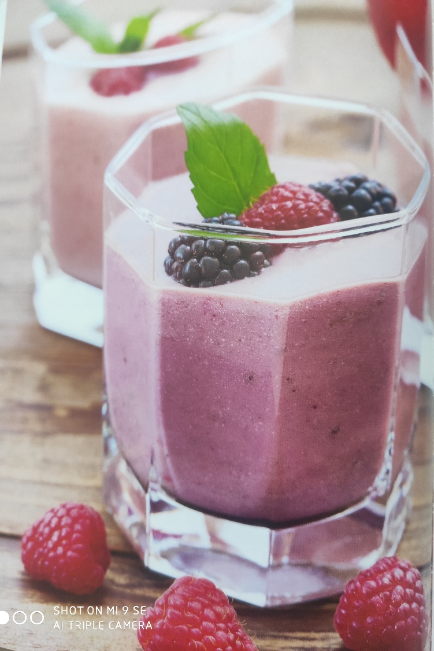
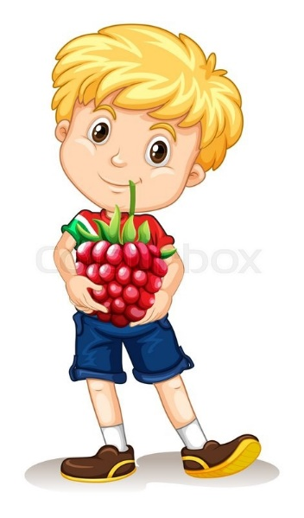
KARTU SU TĖVELIAIS PASIGAMINK NUOSTABAUS SKONIO KOKTEILĮ.

Slide 13
AČIŪ UŽ PUIKIAI PRALEISTĄ LAIKĄ IR PAGALBĄ. IKI KITO SUSITIKIMO.

